Slide 1
株式会社サンプルコーポレーション
2020年度 年次売上報告書
対象期間: 2020年1月1日 〜 2020年12月31日
作成日: 2021年1月15日 機密区分: 社外秘

Slide 2
エグゼクティブサマリー
2020年度 年次報告
総売上高
総利益額
利益率
受注件数
188.5M円
122.4M円
64.9%
280件
前年比 初年度
前年比 初年度
前年比 初年度
【2020年度 総括】 年間総売上高は188.5M円（基準年度）、利益率は64.9%を達成。 最大カテゴリは「SaaS」で売上全体の52%を占める。 地域別トップは「東京」、主力商品は「プレミアムプラン」が牽引。 MVP担当者は「中村 さくら」。 コロナ禍による市場収縮の影響を受け、前年比で売上が減少。オンライン・Web チャネルへの移行が加速し、下期より回復基調に転じた。
社外秘 — 取扱注意

Slide 3
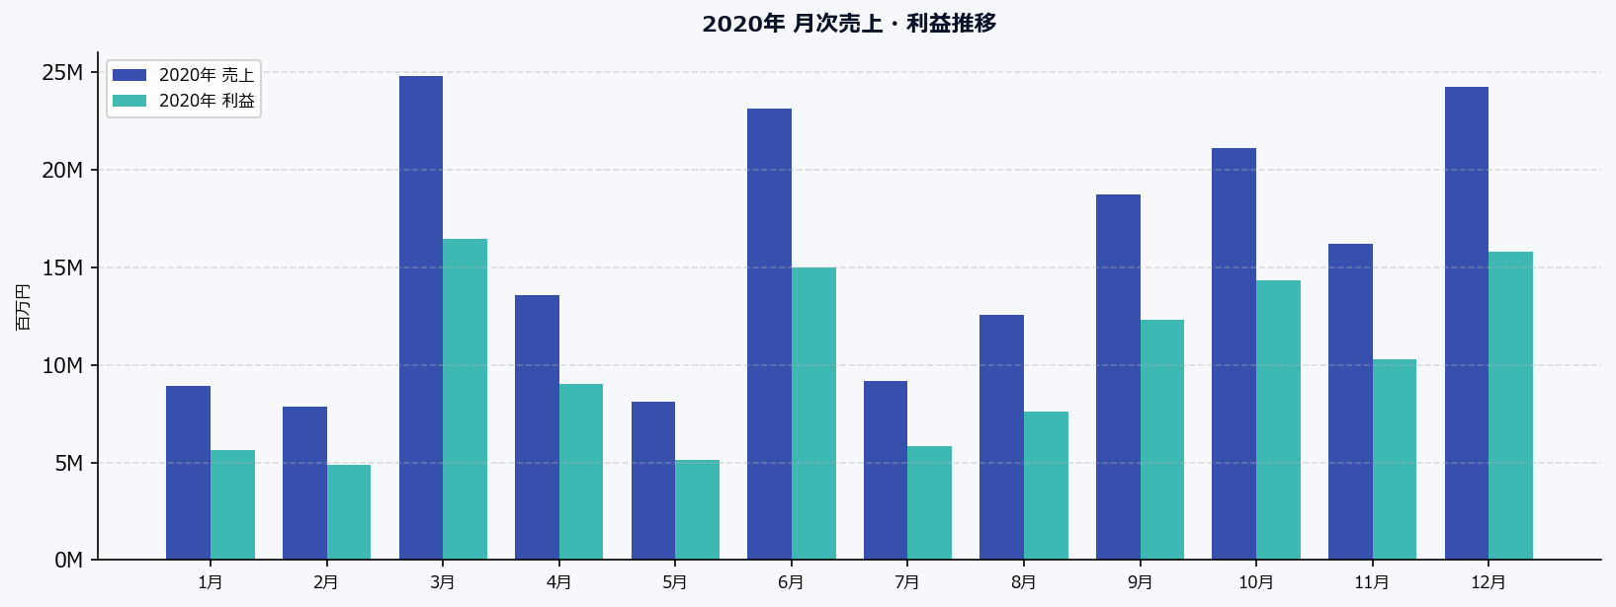
月次売上・利益推移
2020年度
社外秘 — 取扱注意

Slide 4
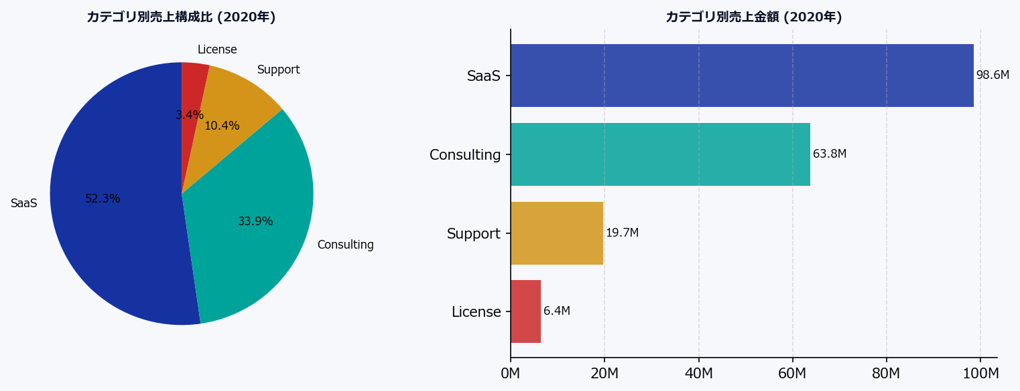
カテゴリ別売上分析
2020年度
社外秘 — 取扱注意

Slide 5
商品別売上ランキング
2020年度 Top 10
商品名
売上金額
利益額
利益率
前年比
件数
プレミアムプラン
36.1M円
23.5M円
65.1%
177
戦略コンサルティング
30.8M円
23.1M円
75.0%
39
エンタープライズプラン
24.4M円
17.5M円
71.8%
54
スタンダードプラン
24.3M円
12.5M円
51.5%
303
業務改善コンサルティング
18.5M円
12.9M円
69.8%
55
IT導入支援
14.6M円
9.0M円
61.9%
59
プレミアムサポート
14.1M円
11.0M円
77.9%
238
ライトプラン
13.8M円
6.1M円
44.3%
557
サーバーライセンス
4.8M円
2.2M円
45.9%
10
スタンダードサポート
3.7M円
2.7M円
72.7%
190
社外秘 — 取扱注意

Slide 6
地域別・担当者別売上
2020年度
地域別売上
担当者別売上 Top 8
東京
76.7M円
中村 さくら
18.4M円
大阪
35.0M円
佐藤 花子
17.2M円
名古屋
19.1M円
田中 一郎
14.7M円
福岡
15.2M円
橋本 雄大
13.6M円
那覇
13.6M円
清水 俊介
13.4M円
広島
12.5M円
林 奈緒
11.3M円
札幌
9.2M円
山口 恵子
11.1M円
仙台
7.1M円
伊藤 美咲
10.7M円
社外秘 — 取扱注意

